Slide 1
VR을 이용한 가구 배치 시스템
VR Furniture Layout System
학번 2011154002 이름 김건우 지도교수 노영주
학번 2011154011 이름 김형민 지도교수 노영주
학번 2011154025 이름 이수민 지도교수 노영주
종합설계제안서

Slide 2
차 례
종 합 설 계 개 요
관련 연구 및 사례
시스템 수행 시나리오
시스템 구성도
개발 환경 및 개발 방법
업무 분담
종합설계 수행일정
필요기술 및 참고문헌

Slide 3
종합설계 개요
연구 개발 배경
  건설회사 측은 모델하우스 건설하는 데 있어 많은 비용과 공간이 필요
  고객입장에서는 VR기기를 통해 본인이 선호하는 디자인을 미리 체험가능
연구 개발 목표
  가구 관련 데이터베이스 구축 및 유지보수
  배치된 오브젝트를 바탕으로 2D <-> 3D 렌더링
  사용자의 편의에 맞는 인터페이스 개발
  렌더링된 정보를 바탕으로 VR 기기에 연동 및 출력
연구 개발 효과
  건설회사 : 모델하우스 건설 비용 절감 및 공간 절약
  고객 : 직접적인 구매 및 배치 노동력의 절감, 미리 선호하는 디자인 경험 가능

Slide 4
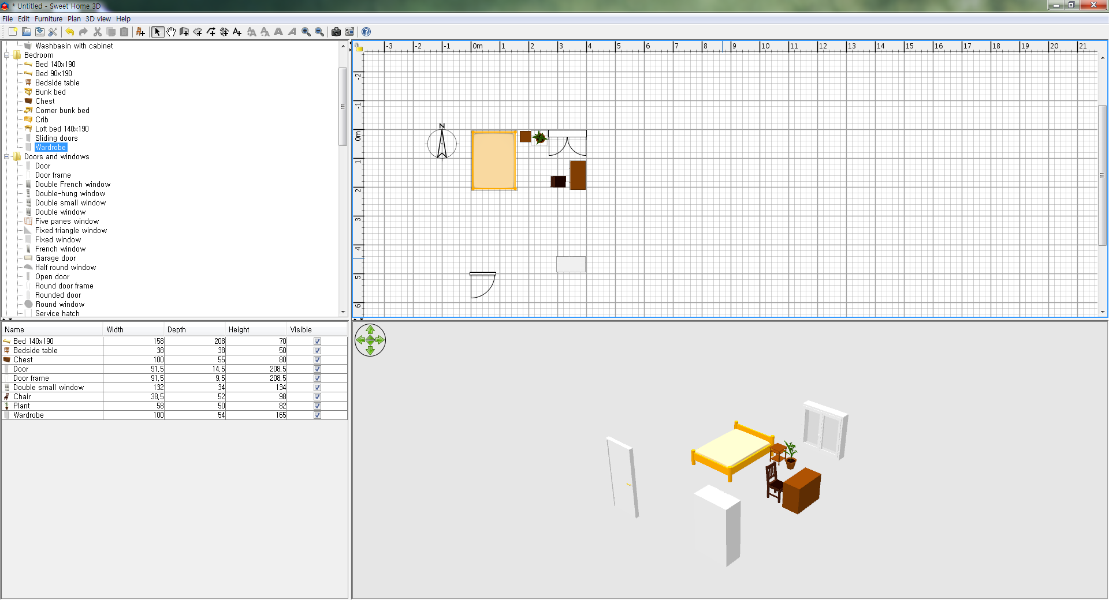
관련 연구 및 사례
SweetHome3D를 활용한 공간 배치 및 3D 렌더링

Slide 5

관련 연구 및 사례
FloorPlanner Demo

Slide 6
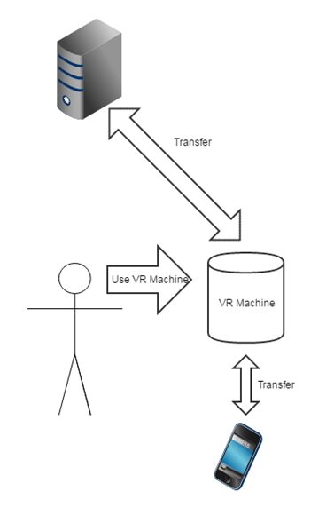
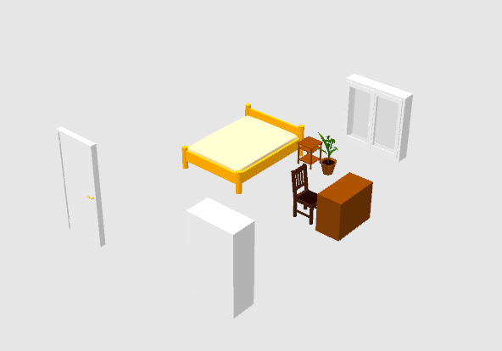
시스템 수행 시나리오

Slide 7

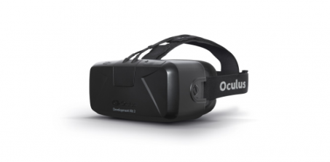
시스템 구성도
VR Furniture Layout System 간략 구성도
Furniture
Main
DB
System
Furniture
User
Program
Furniture
Mobile
App
양방향 통신
TCP/IP
양방향 통신
TCP/IP
TCP/IP
Render
Render
DB
Design
View
데이터 전송
가구점/건설회사

Slide 8
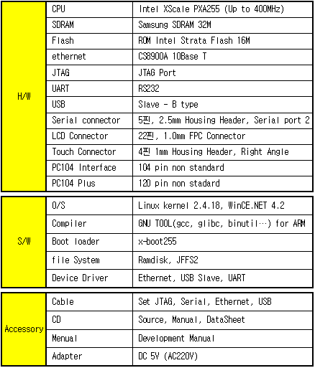
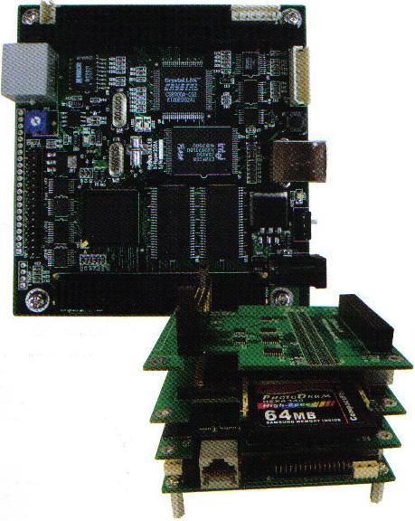
개발 환경
시스템 개발을 위해서 사용되는 하드웨어 사양이나 개발 도구, 적용되는 운영체제 등에 관해 기술
(예)
X-Hyper255A

Slide 9
개발 방법
목표 시스템 개발을 위한 구체적 개발 방법 및 전략을 기술
(예)
Application
  Android Studio를 이용한 Android app 구현
  안드로이드 4.0부터 6.0버전까지 구현
  NFC는 구글 NFC API를 이용하여 통신
  Beacon은 구글 최신 API참고하여 구현
  GPS 정보를 활용하여 구글지도 상에 위치정보 표시
Web
  JSP를 이용해 NFC 서브 페이지 구현
  WO.TO에서 도메인 할당받아 사용
  서버는 협업업체의 DB사용
  관리자와 회원을 두고 회원 권한 관리
Server 및 DB
  Apache Tomcat을 이용한 서버 구축 및 MySQL을 이용한 DB 구축
  GCM서버를 구축하여 서버에 탑재

Slide 10
업무 분담
팀원 별로 담당 업무에 관해서 상세히 기술
(예)
 | 팀원_1 이름 | 팀원_2 이름 | 팀원_3 이름
자료수집 | UPnP 규약 OSGi 규약 | X10 신호 규약 신호변경 알고리즘 | VoiceWare 데이터 장비 전기신호 범위
설 계 | 아날로그 신호변화 | 아날로그 신호 -> 전기신호로 변환 | VoiceWare Interface
구 현 | X10전기신호 입력 환경 설정 X10 연결 매커니즘 | 아날로그 신호 -> 전기신호로 변환 장비 전기신호 범위 할당 | VoiceWare 디지털 신호화 구현 Interface 매커니즘
테스트 | 장비 작동/제어 테스트 원격 작동/제어 테스트 통합테스트 / 유지보수

Slide 11
종합설계 수행일정
시스템 개발 일정
추진일정 | 추진사항 | 12월 | 1월 | 2월 | 3월 | 4월 | 5월 | 6월 | 7월
 | 제안서 제출
 | 자료수집 및 스터디
 | 설계 발표
 | 프로그램 및 앱 구현
 | 초기버전 시스템 완성
 | 통합 테스트 및 보완
 | 최종 보고서 발표 및 시연

Slide 12
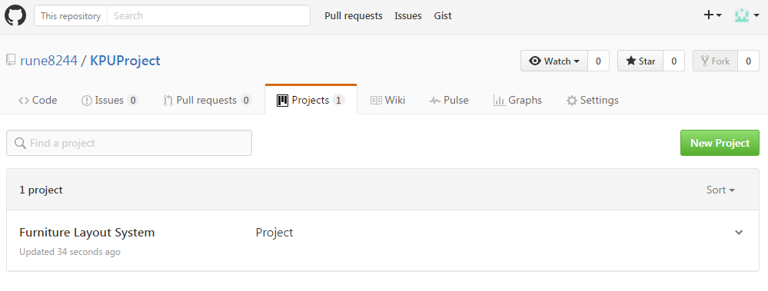
GitHub
https://github.com/rune8244/KPUProject.git

Slide 13
필요기술 및 참고 문헌

